Slide 1

UBND QUẬN LONG BIÊN
TRƯỜNG MẦM NON HỒNG TIẾN
Làm Quen Văn Học
Lĩnh vực : Phát Triển Ngôn Ngữ
Truyện: Ai ngoan sẽ được thưởng
ĐỘ TUỔI: 3 – 4 tuổi
Người thực hiện : Phạm Thị Thúy Mai

Slide 2
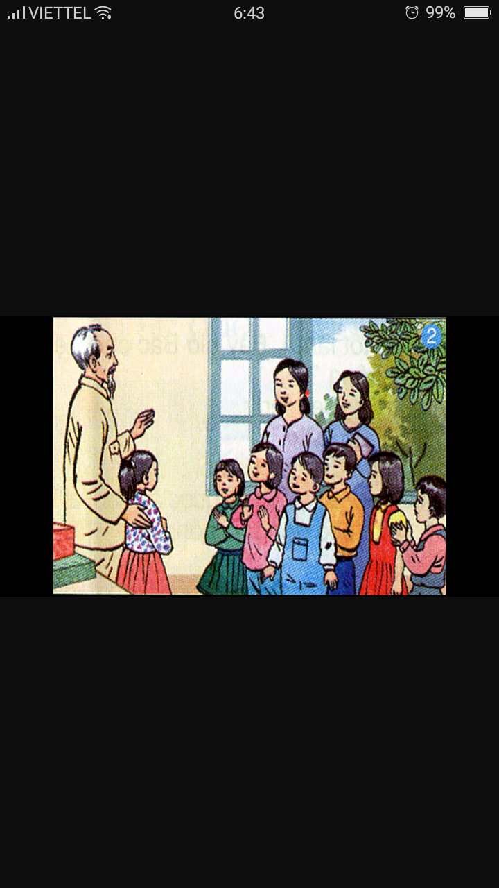

Notes:
Canh 4

Slide 3
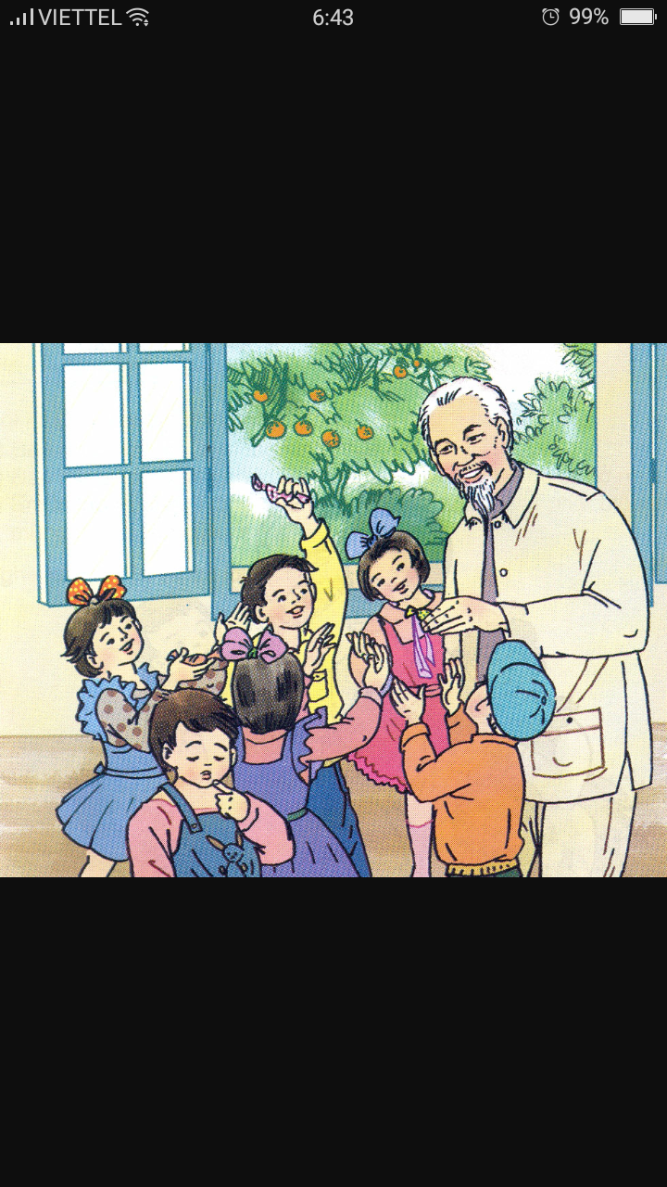

Slide 4
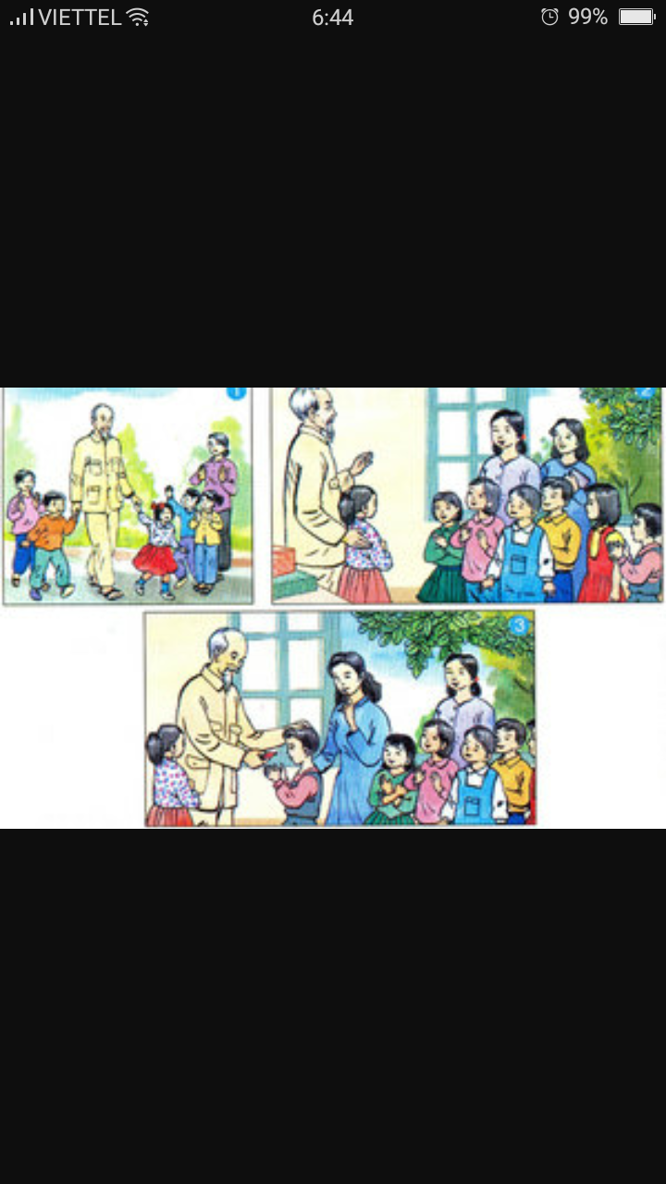

Slide 5

Chào Tạm biệt

